Slide 1
Спортивное развлечение посвященное Дню Защитника Отечества.
Для детей младшего и среднего дошкольного возраста.

Slide 2
Программное содержание:
—познакомить детей с праздником «День защитников Отечества»;
—-способствовать формированию интереса у детей к истории образования Российской армии;
— воспитывать у детей коммуникативные качества, умение работать и играть в коллективе;
— создавать праздничное настроение;
— развивать физические качества: силу, ловкость, быстроту реакции;
— учить согласовывать речь с движениями;

Slide 3
Разработали и провели воспитатели МБДОУ ЦРР д/с №21 «Семицветик»
Дмитриева Лиана Робетровна.
Первая квалификационная категория.
Зайцева Ирина Юрьевна.
Высшая квалификационная категория.

Slide 4
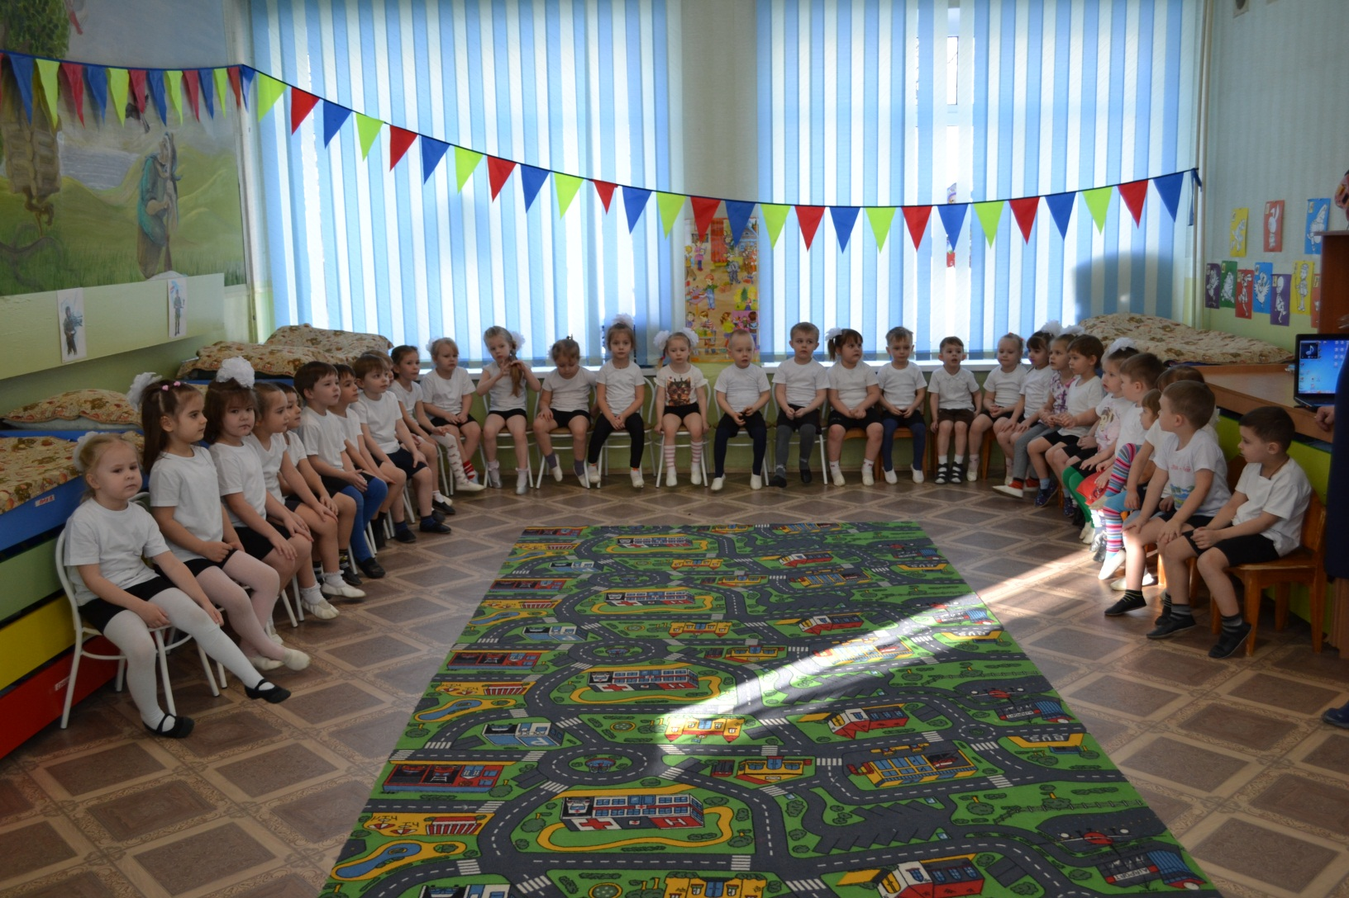
Разговор о Защитниках Родины.
Как все начиналось.

Slide 5
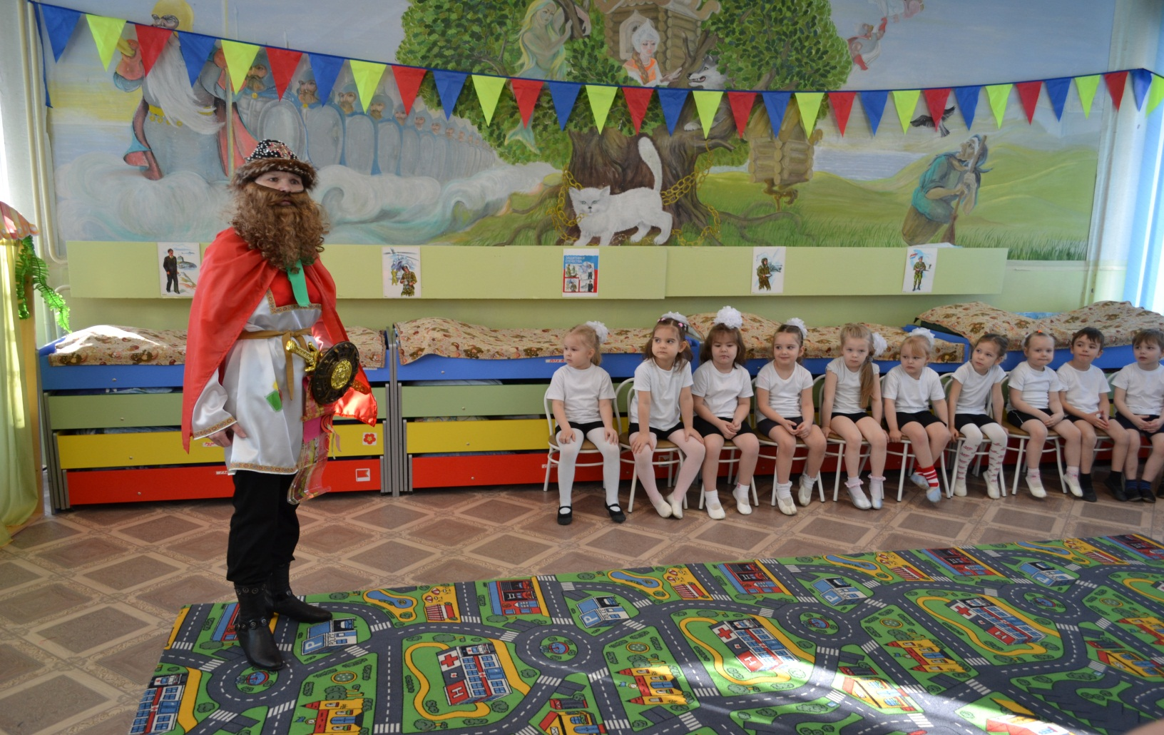
Здравствуйте, детишки, девчонки и мальчишки. Я к вам за помощью. -Пополнить войско царское
Богатырями молодыми и сильными.

Slide 6
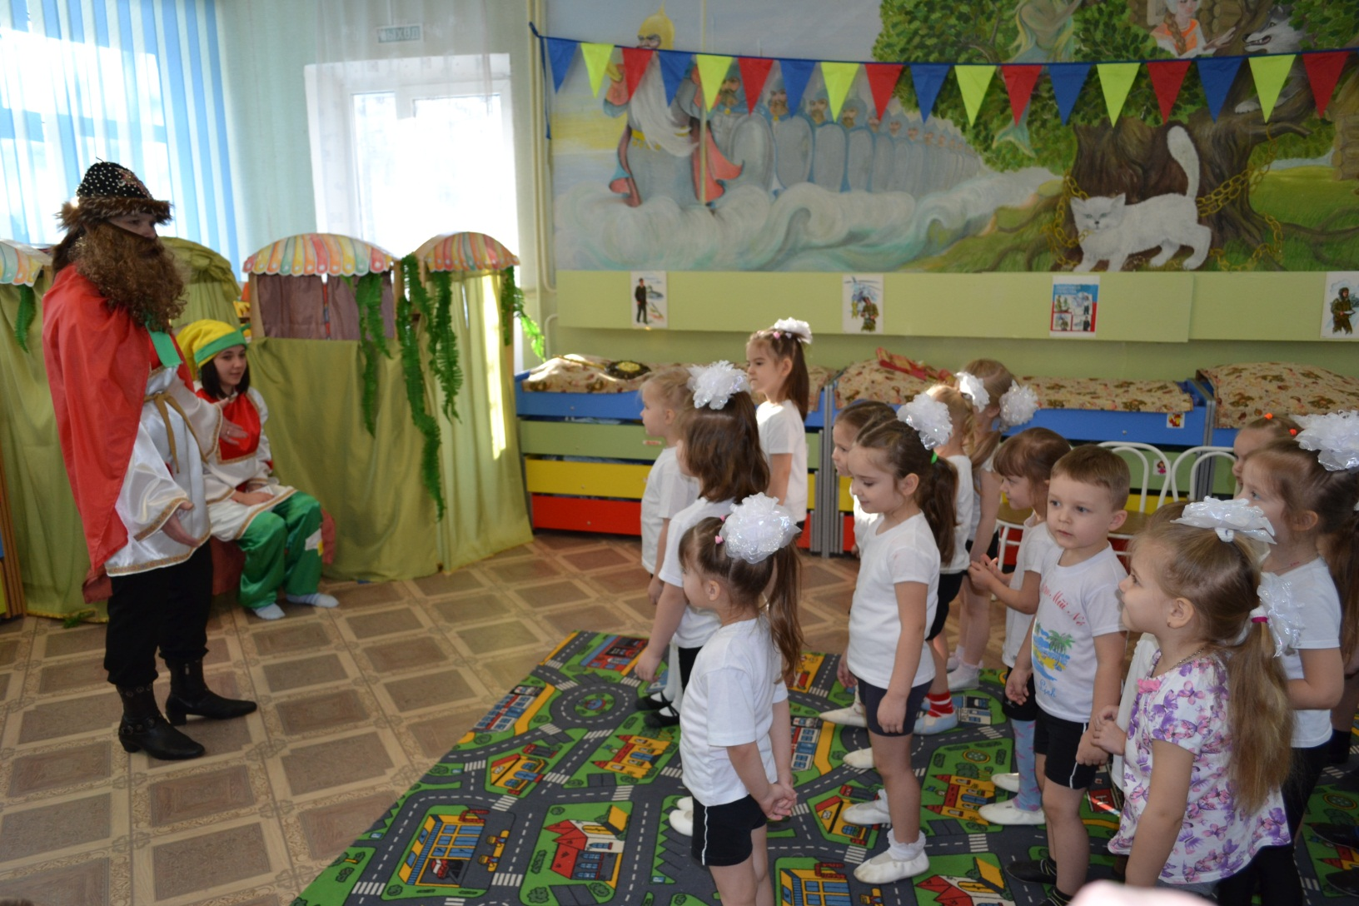
Вы, ребята, помогите и Емелю убедите, что бы шёл он во дворец. Чтобы славный стал боец!

Slide 7
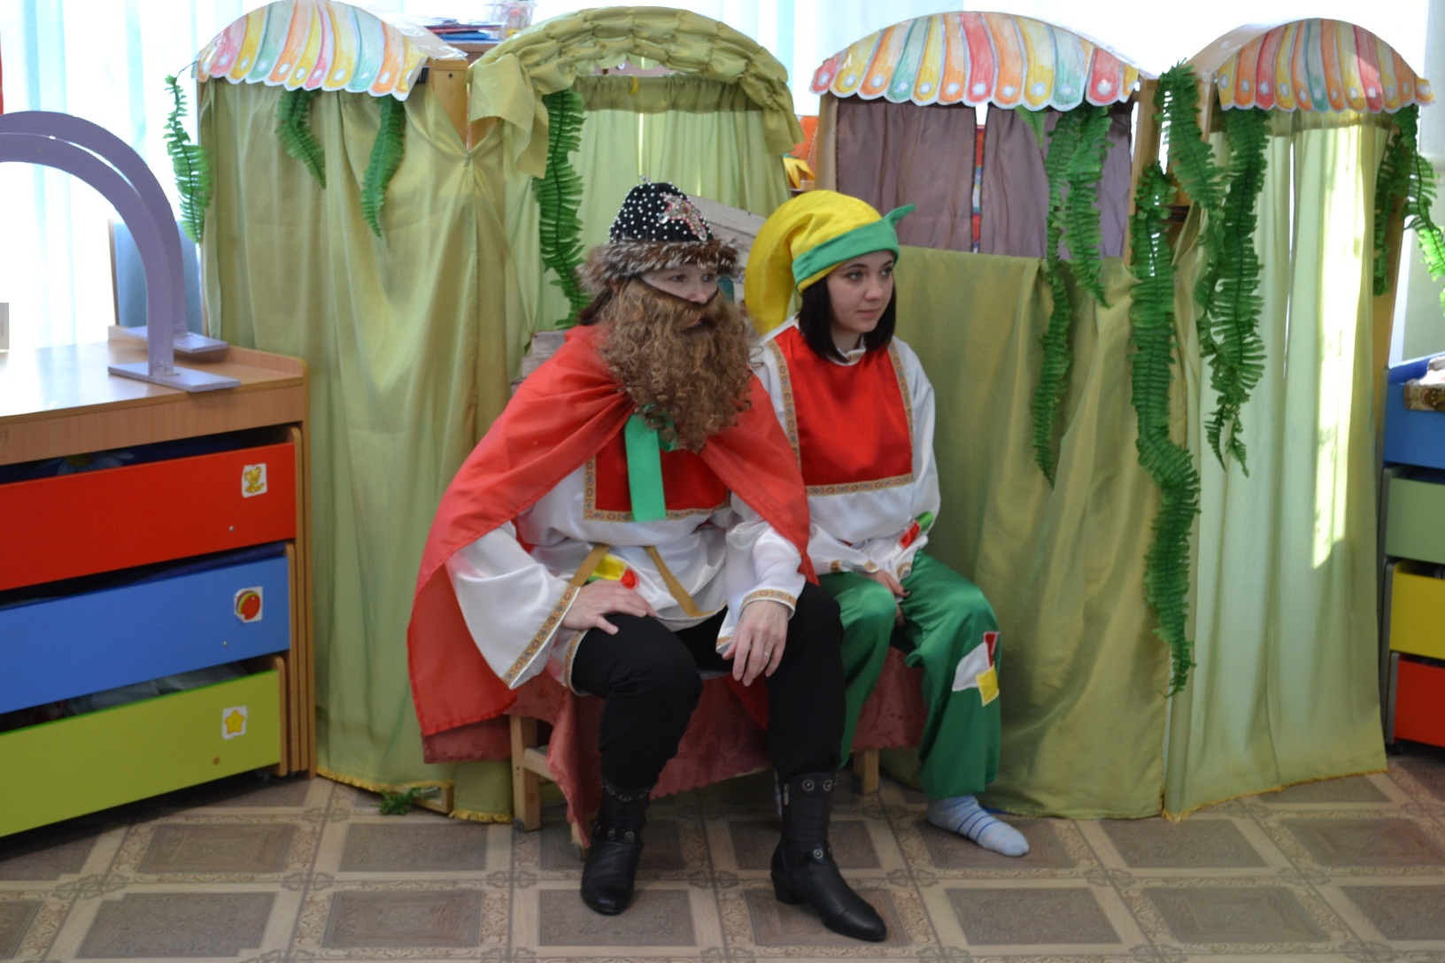
Передай ответ гонцу, неохота ко дворцу!
Не для меня клинки, мечи, я останусь на печи!

Slide 8
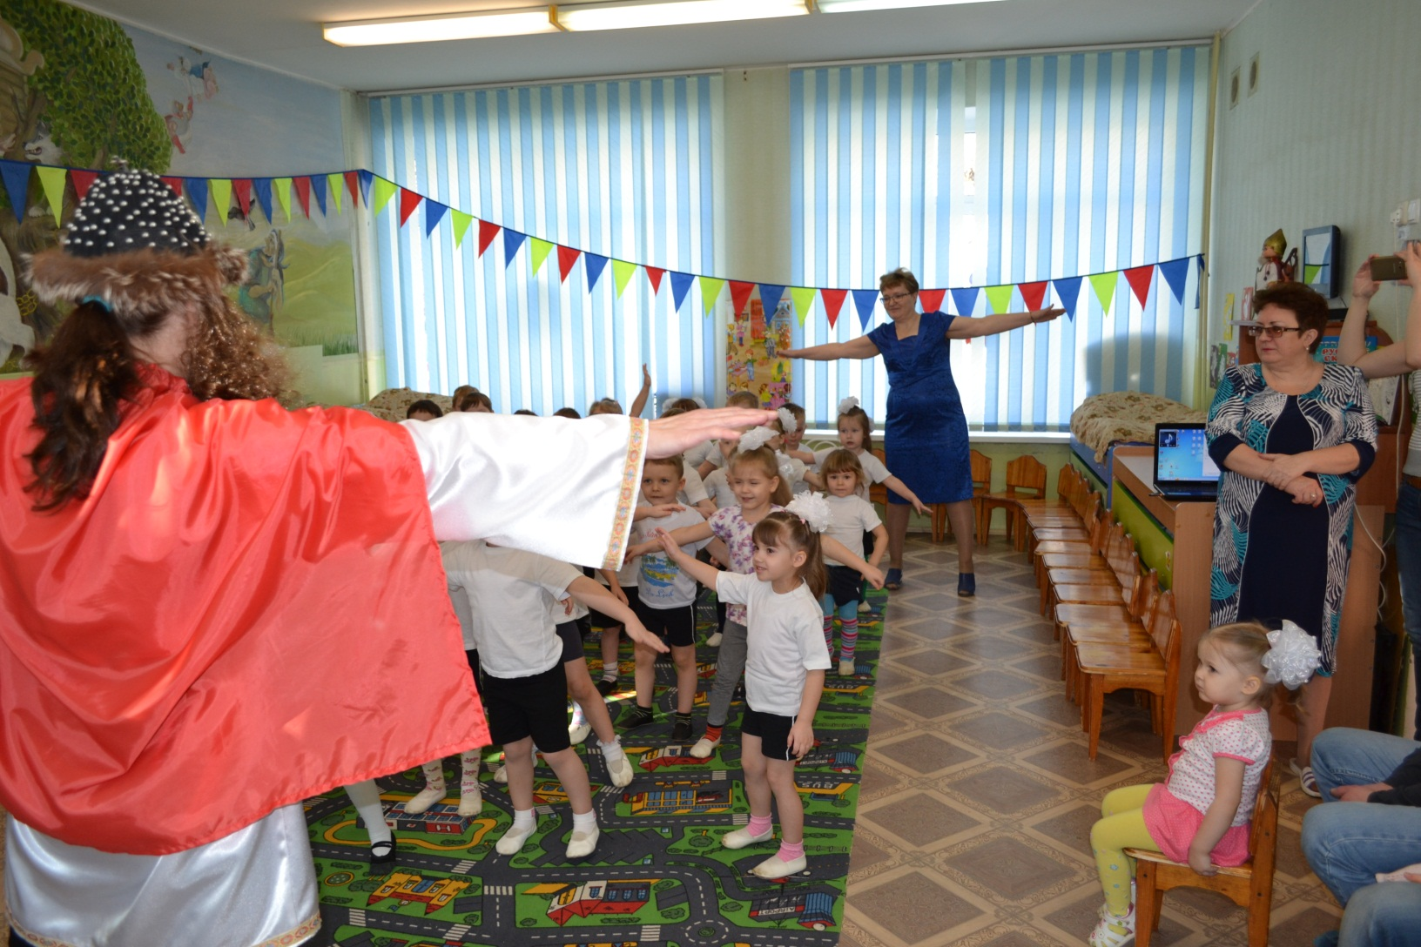
В море наши корабли долго плавали в дали.

Slide 9
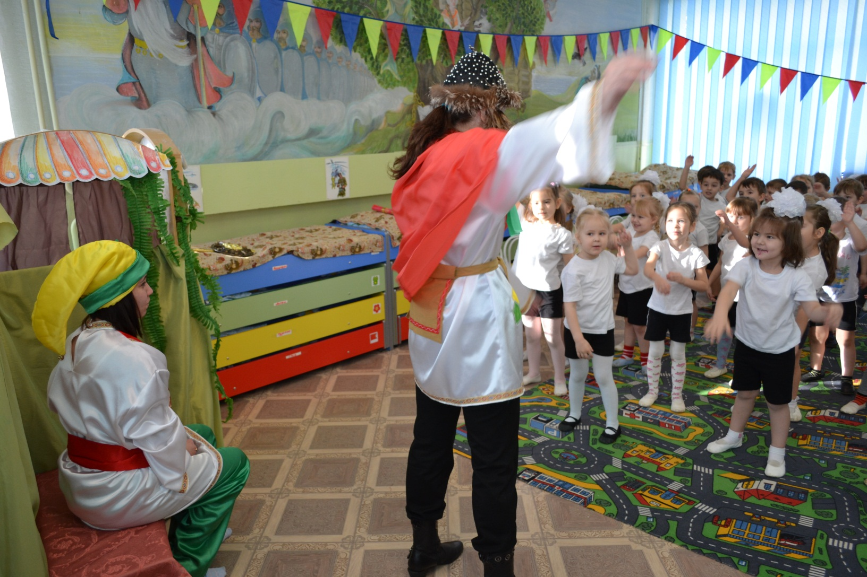
Наши пушки метко бьют

Slide 10
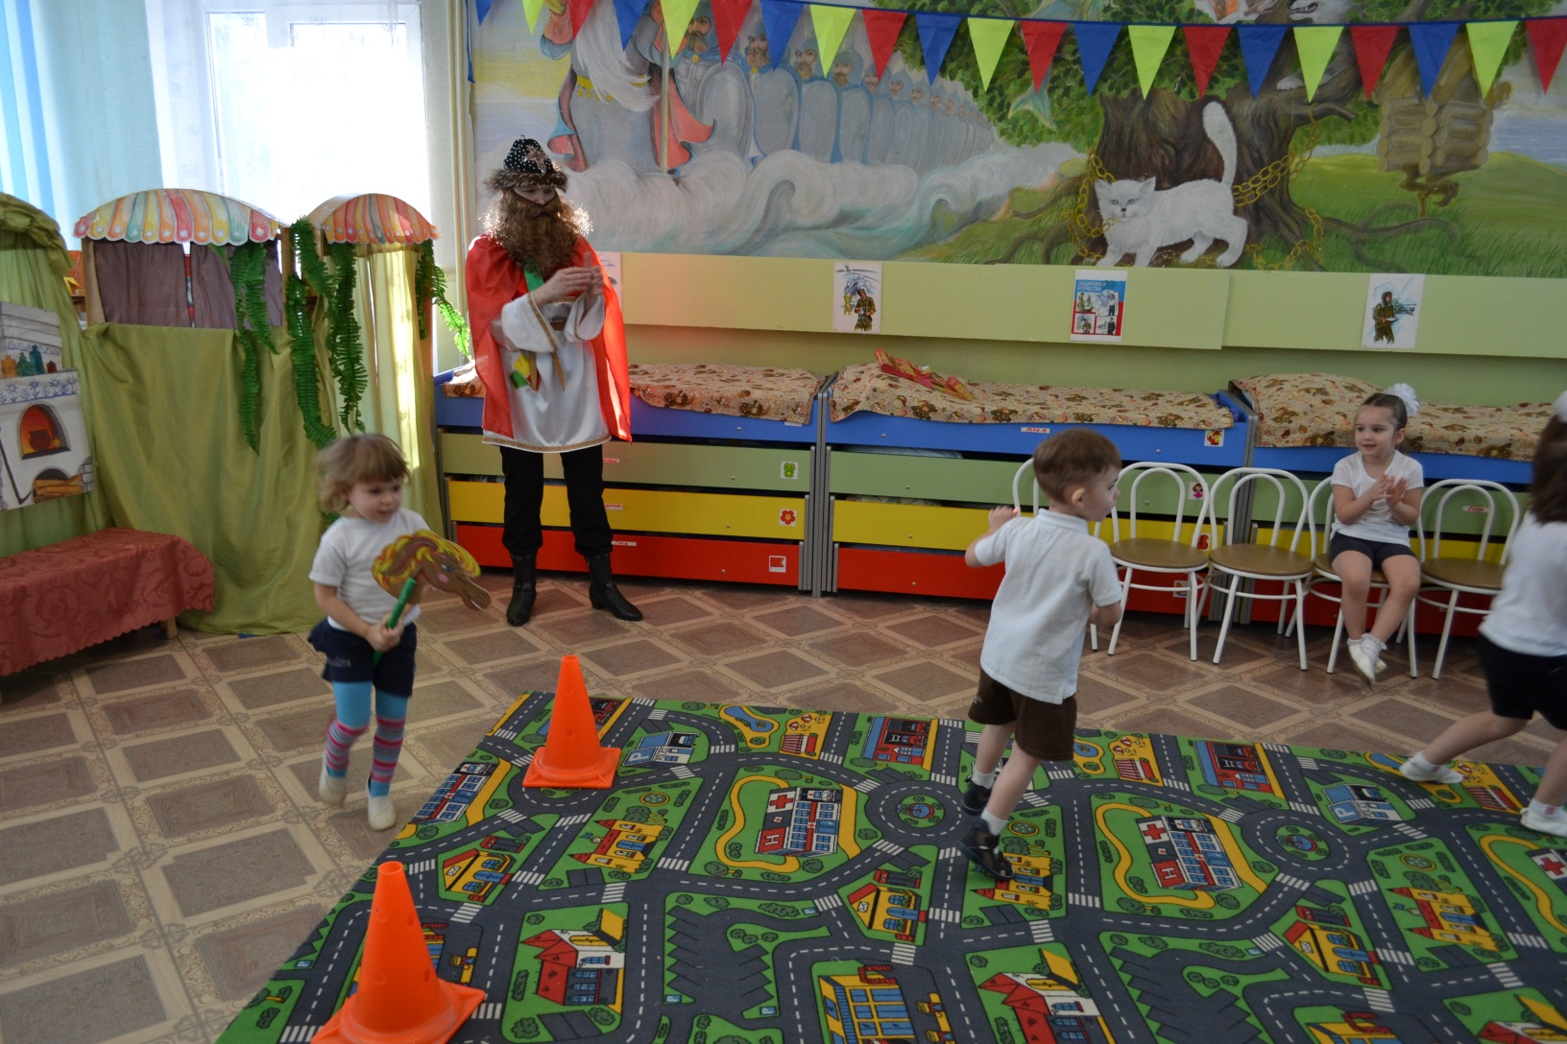
Эстафета «Быстрые наездники»

Slide 11
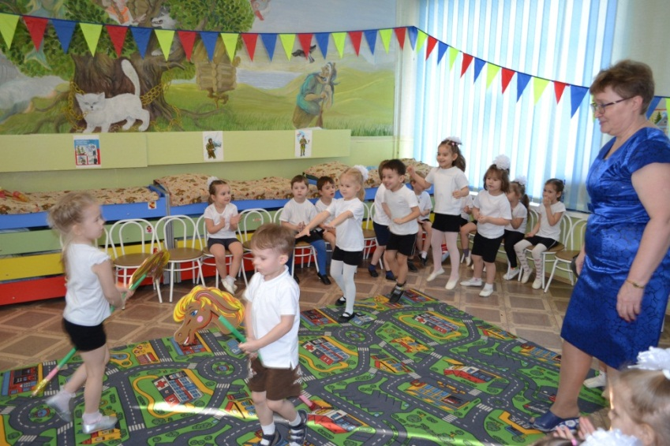
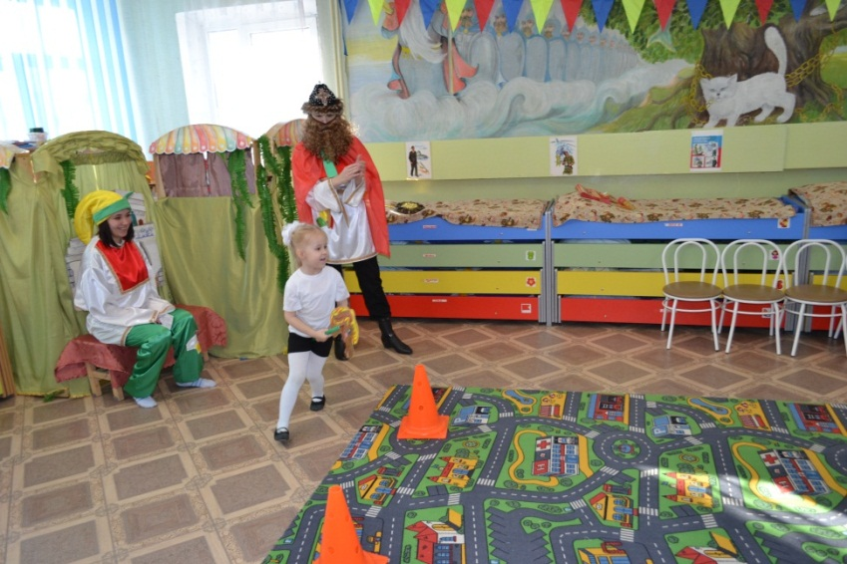

Slide 12
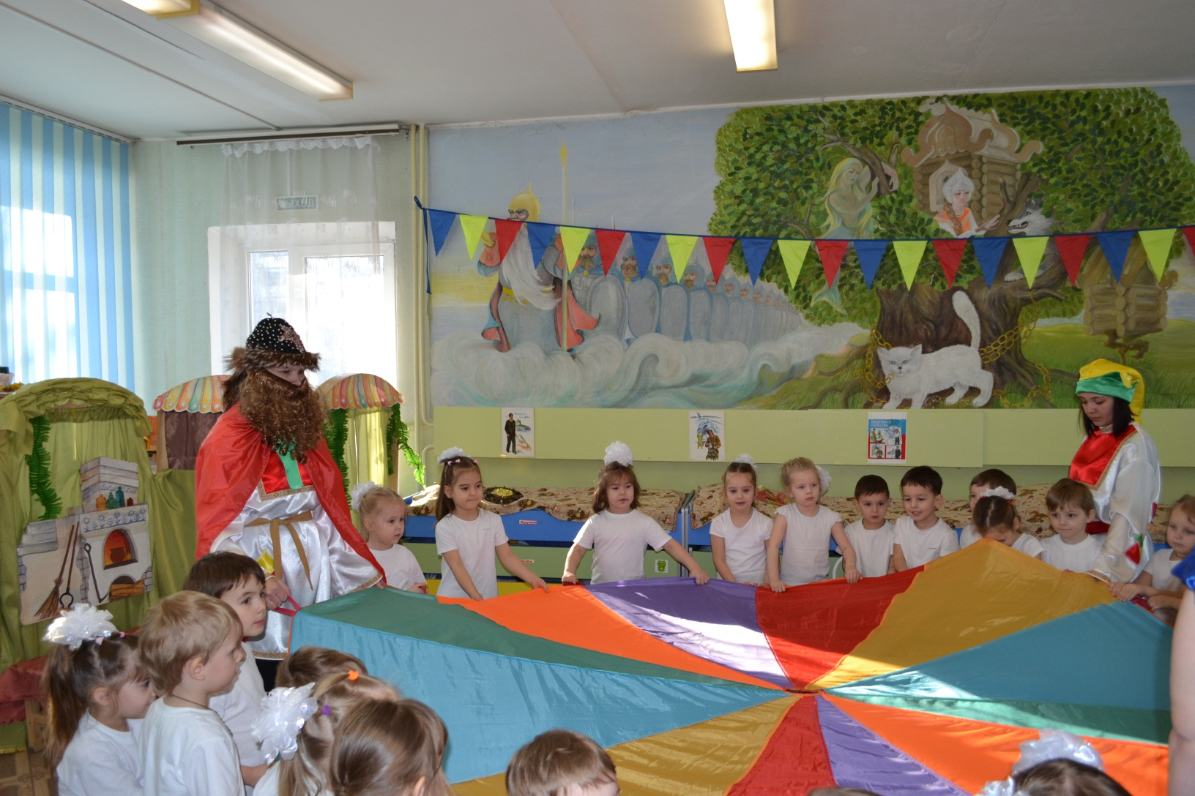
Подвижная игра «Отважные десантники»

Slide 13
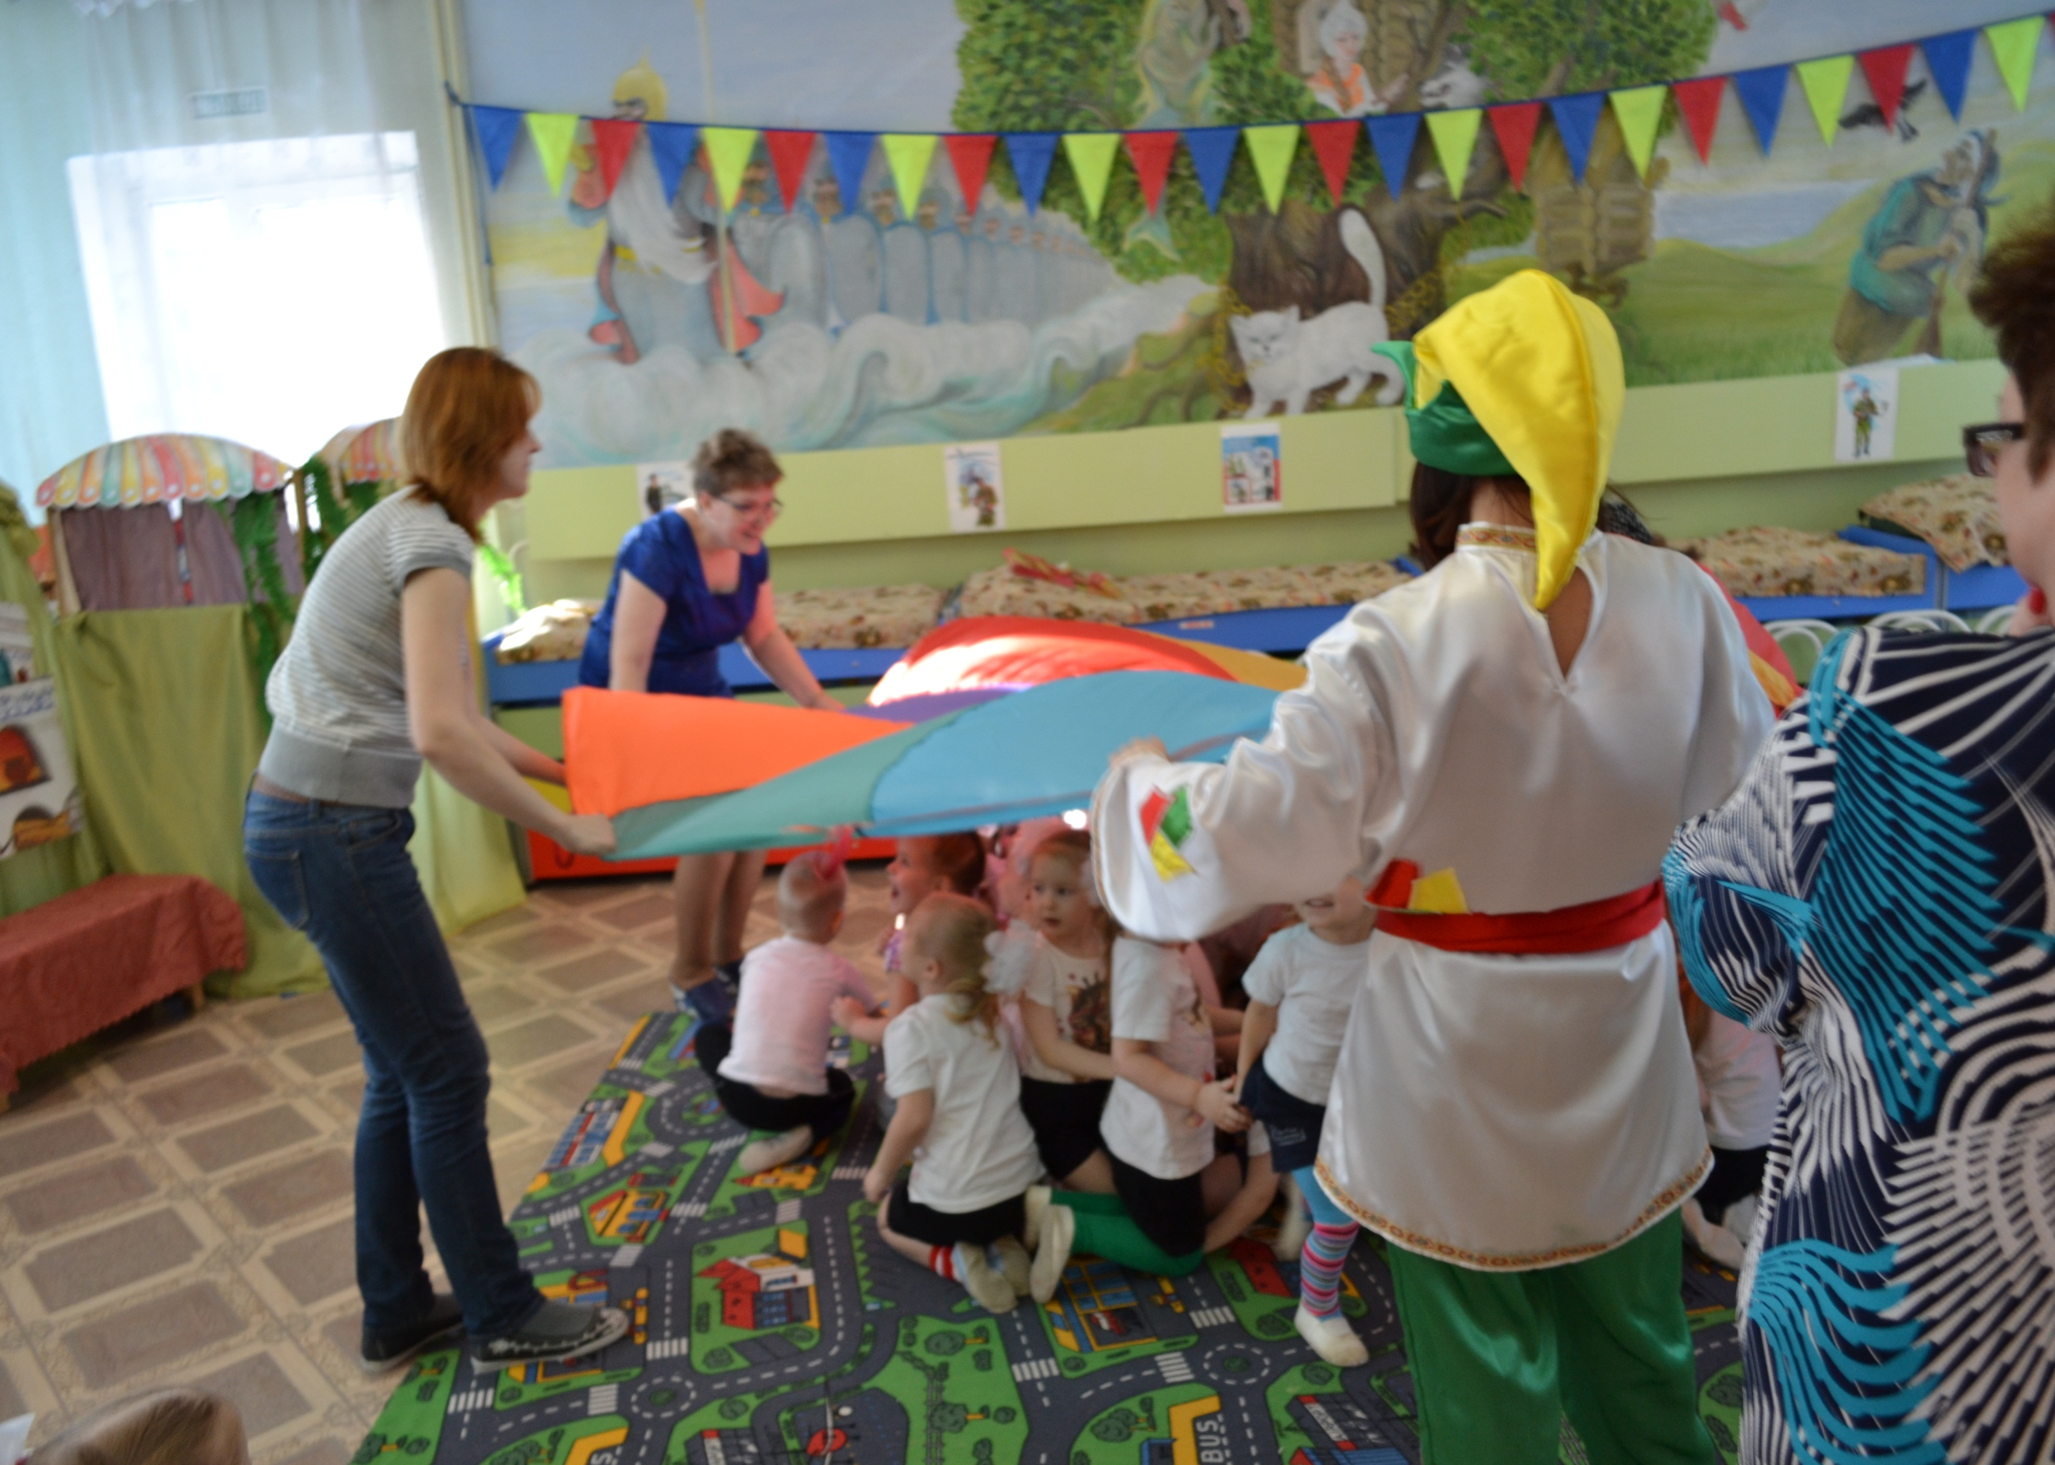

Slide 14
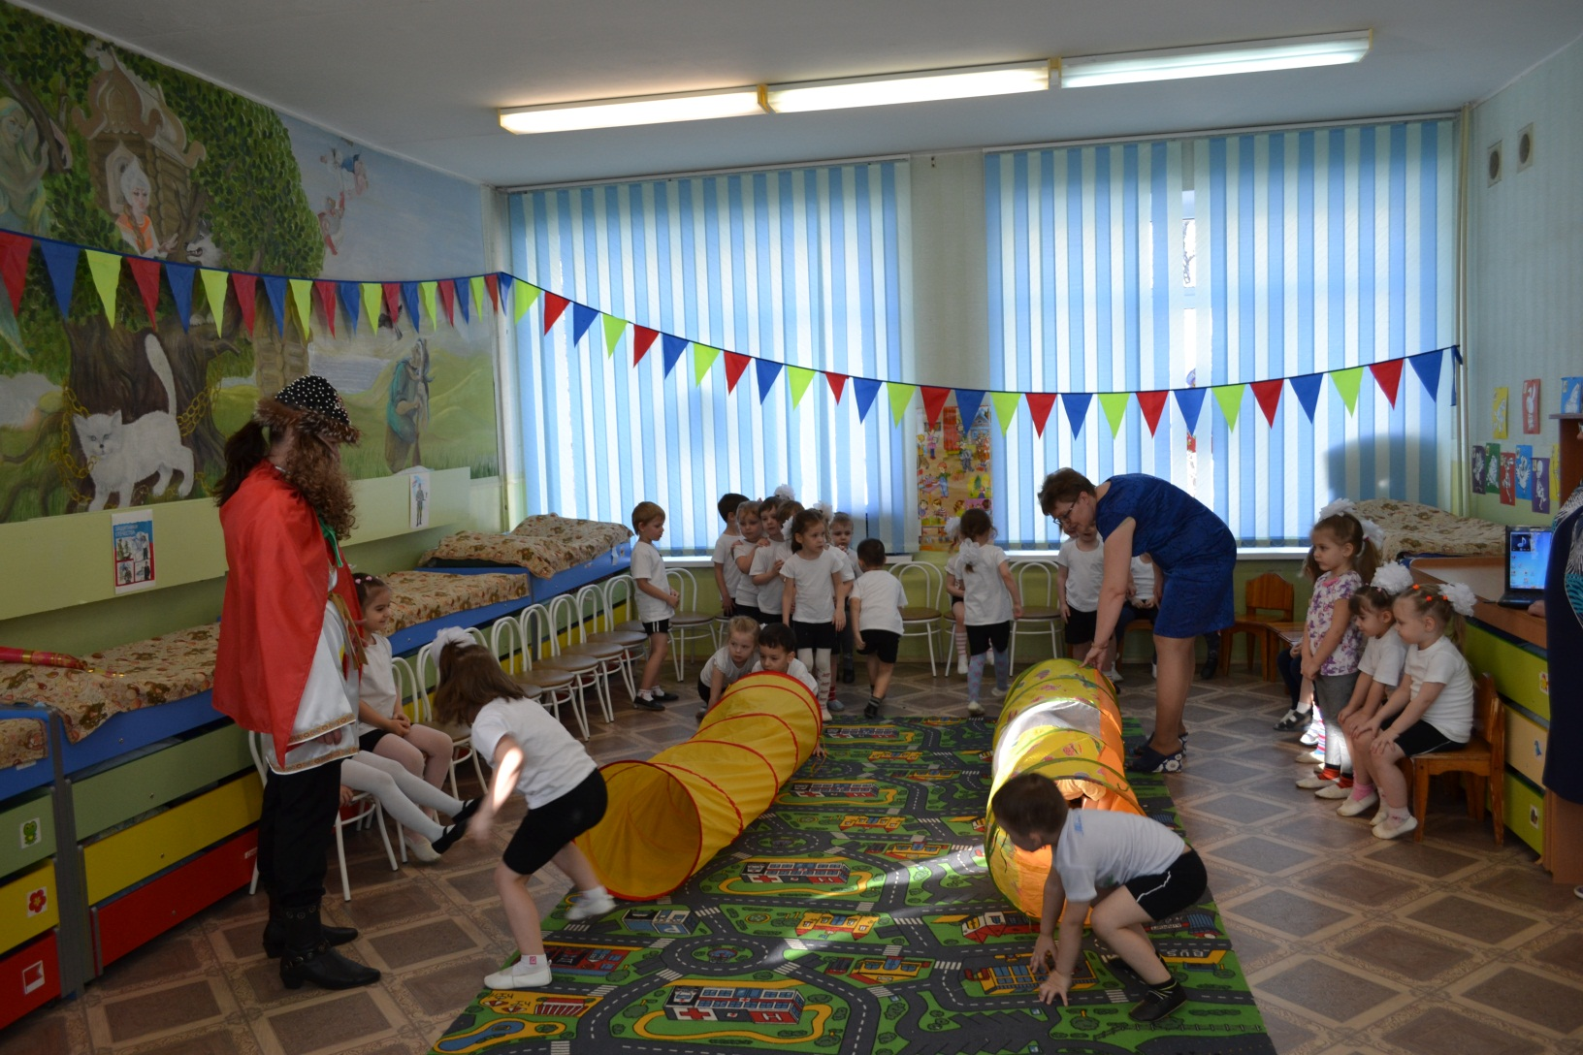
Эстафета «Бравые пехотинцы»

Slide 15
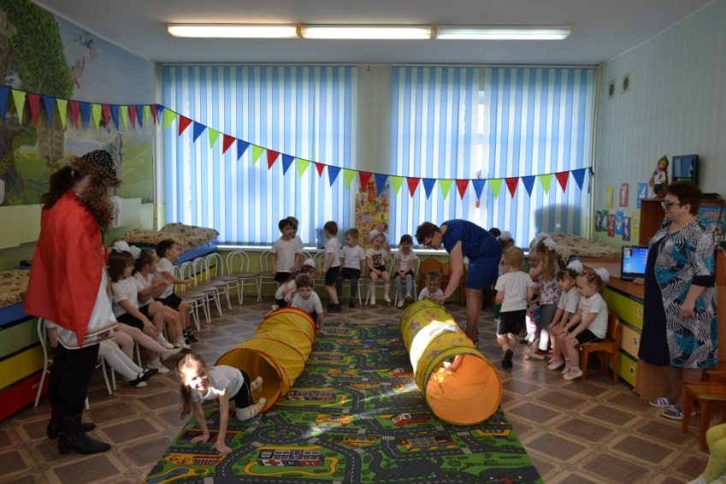
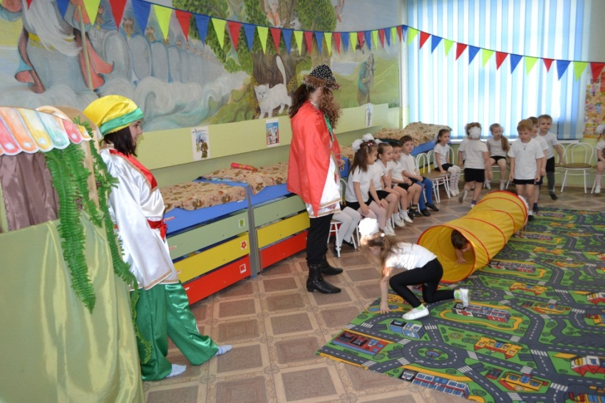

Slide 16
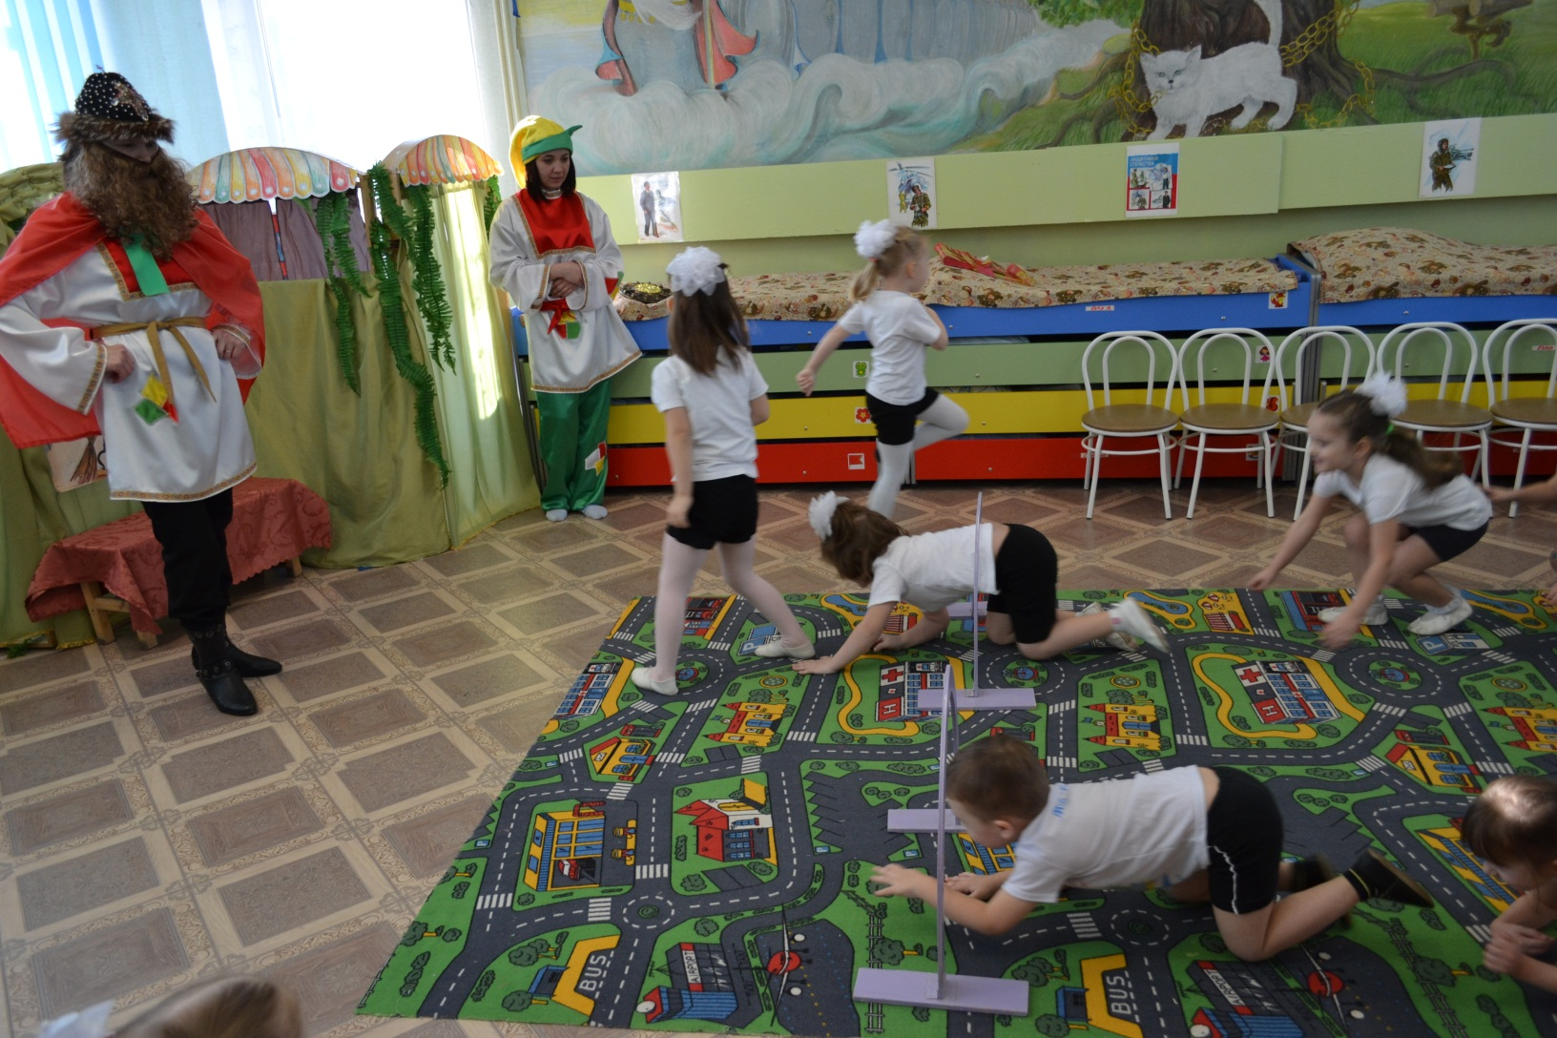
Эстафета «Преодолей препятствие»

Slide 17
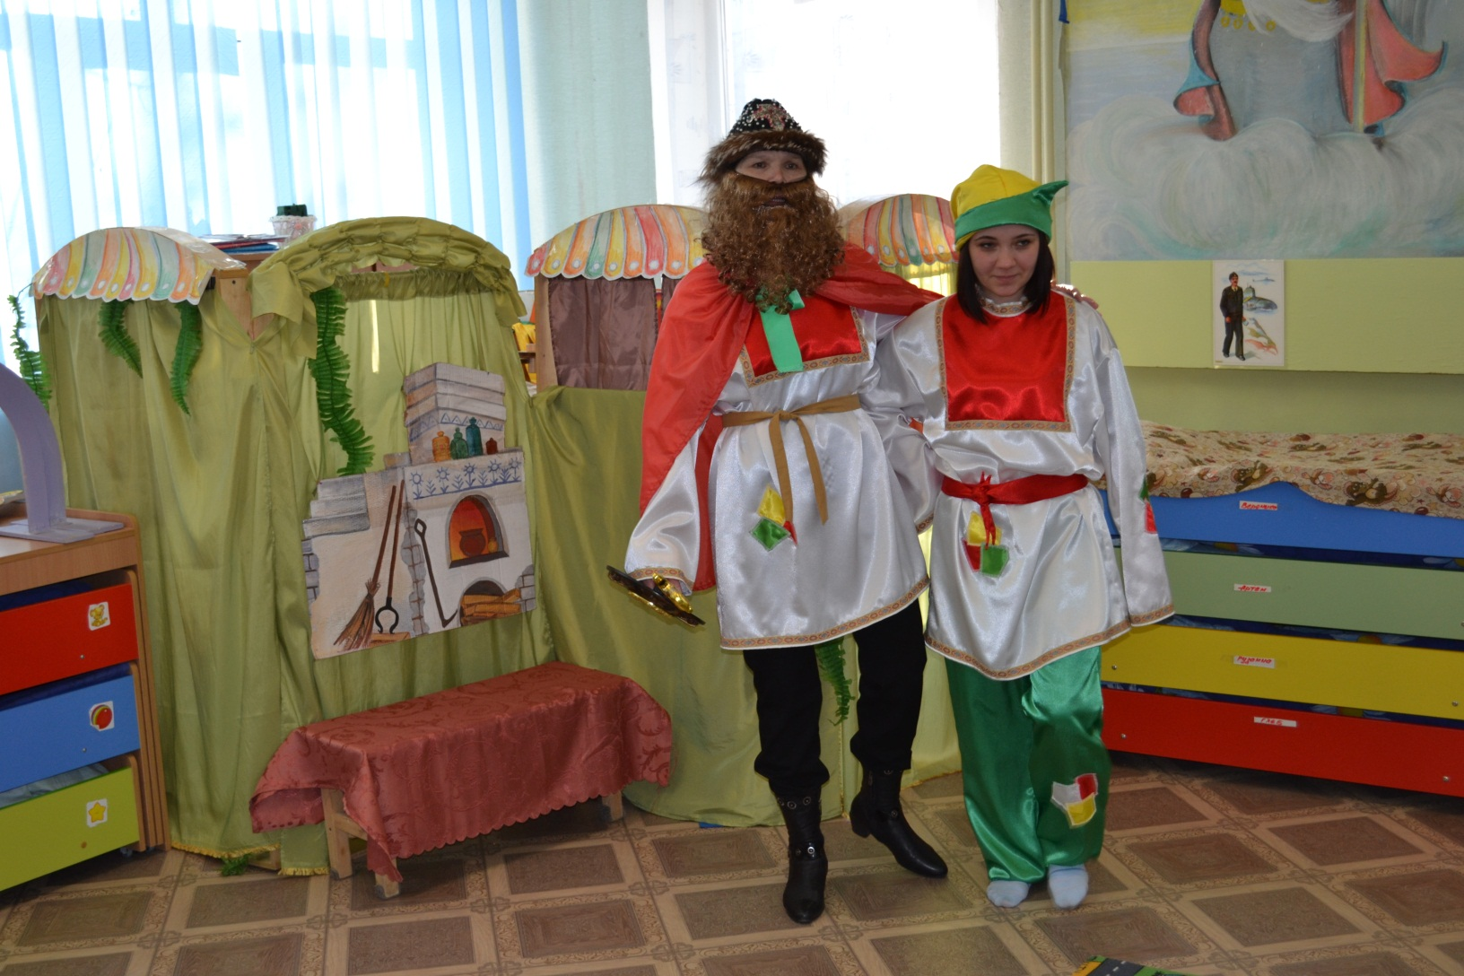
«В Армию идти охота, будет новая забота, я готов служить весь день, мне вставать уже не лень!

Slide 18
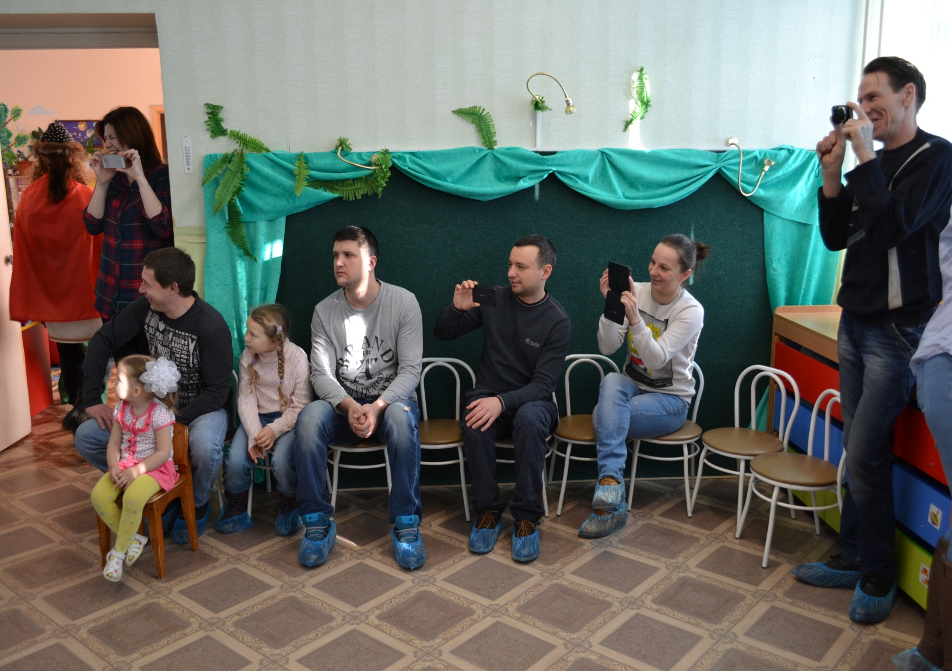

Slide 19
Спасибо за внимание. Успехов в воспитании!

